Slide 1
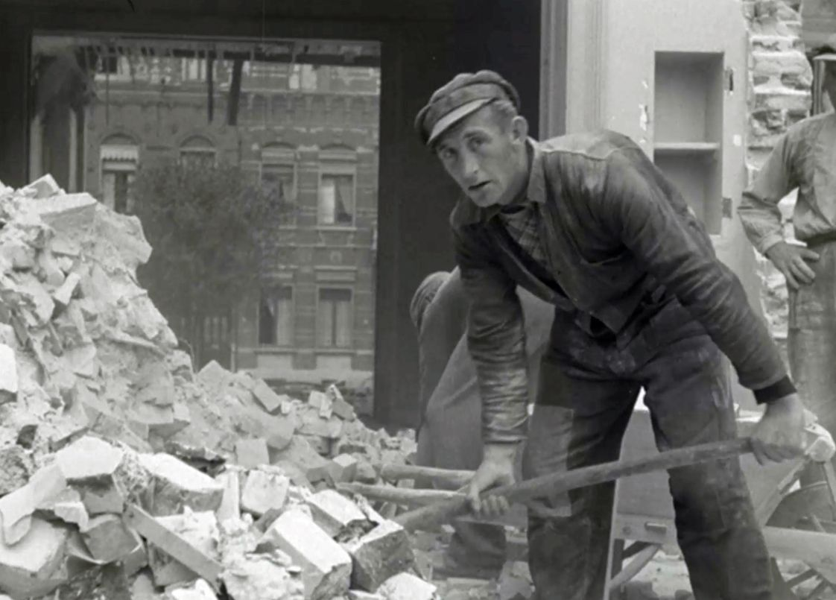
Psychische kwetsbaarheid in relatie tot IHT/HIC
Wouter Staal, 2021

Slide 2
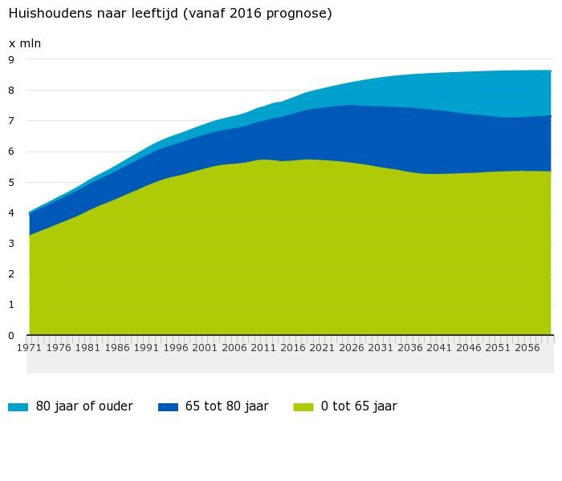
Waarom jullie werk van vitaal belang is!!!

Slide 3
Wanneer, voor wie moet
IHT/HIC ingezet worden?

Slide 4
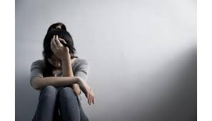
Psychische kwetsbaarheid varieert tussen mensen!
Nauwelijks kwetsbaar
en zeer veerkrachtig
Zeer kwetsbaar
en nauwelijks veerkrachtig

Slide 5
Hoe groter
de psychische kwetsbaarheid,
hoe meer kans op het ontwikkelen van een psychiatrische stoornis

Slide 6
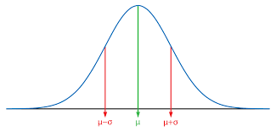
Psychische kwetsbaarheid van de mensheid:
De p-factor
Laag risico op stoornis
Hoog risico op stoornis

Slide 7
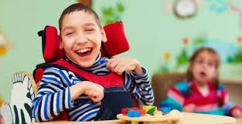
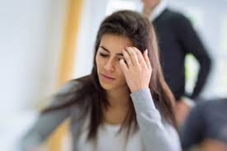
Psychische kwetsbaarheid
Hoge p-factor:
zwaardere genetische component
meer somatische comorbiditeit
meer neuro-cognitieve beperkingen
multidisciplinaire hulp noodzakelijk
raakt alle levensdomeinen
levensloop benadering
Gemiddelde p-factor:
genetische component in sterke interactie met omgeving
meer episodisch
neurocognitieve beperkingen in mindere mate aanwezig
vraagt om omgeving gerichte interventies: Primaire en Secundaire preventie

Slide 8
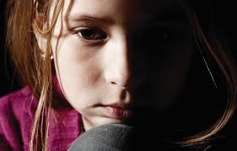
de algemene reacties bij oplopende druk
het COVID-19 voorbeeld
Internaliseren
externaliseren
Realiteitsverlies
mengvormen van reacties zijn niet ongewoon!

Slide 9
Klinische presentatie
Presentatie
Internaliseren en/ of externaliseren en /of psychose
Informatie verwerking, neuronale netwerken, genetische risicofactoren etc.
P-factor

Slide 10
Classificatie en diagnose
Presentie
Classificatie
P-factor
Diagnose

Slide 11
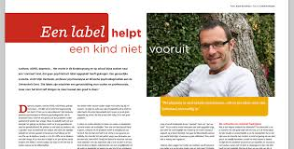
De hinderlijke verwarring tussen classificatie en diagnose!
Autisme, een hoge p-factor

Slide 12
Diagnose
Vraagt om een korte beschrijving van symptomen
En
Hoe deze samenhangen met functie beperking
En
Met een ethologische hypothese
En
Het identificeren van beschermende- en risico factoren
En
Enige poging tot predictie
En
Een classificatie

Slide 13
Diagnostiek vraagt om een grote integratie van informatie,
het moet voor experts niet berusten op vragenlijsten, meetschalen etc.

Slide 14
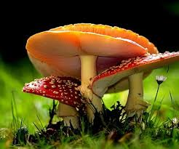
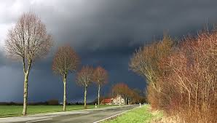
Diagnostiek vraagt om een grote integratie van informatie

Slide 15
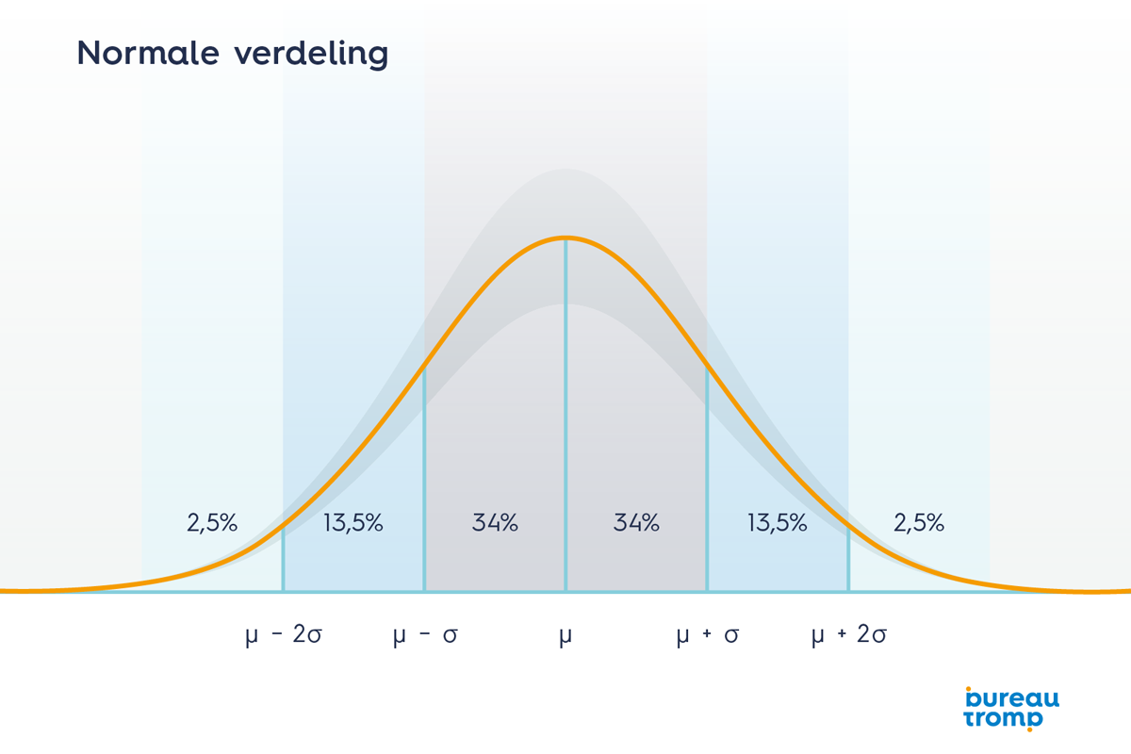
Verdeling van psychische kwetsbaarheid
68% heeft een gemiddelde kwetsbaarheid
2.5% heeft een zeer hoge kwetsbaarheid
Normale verdeling

Slide 16
Het grootste deel van ons heeft een gemiddelde kwetsbaarheid,
waarbij omgeving interacties een sterke rol spelen

Slide 17
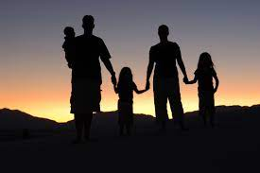
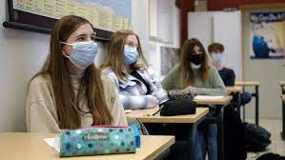
Stel niet het kind / jongere centraal maar de interacties met omgeving!
Gezinsfactoren
School-opleiding
Kind-jongere

Slide 18
Normalisatie
Triage
Mind the gab!
Diagnostiek & ambulante behandeling
IHT-HIC
expertise centra
Kwetsbaarheid

Slide 19
Inzet IHT-HIC
 |  | Systeem-factor
 |  | Laag | Hoog
Kindfactor | Laag
 | Hoog

Slide 20
Mind the gab!
Is er meer aanbod nodig tussen
ambulante zorg en IHT-HIC?
Welke componenten zijn er dan nodig?

Slide 21
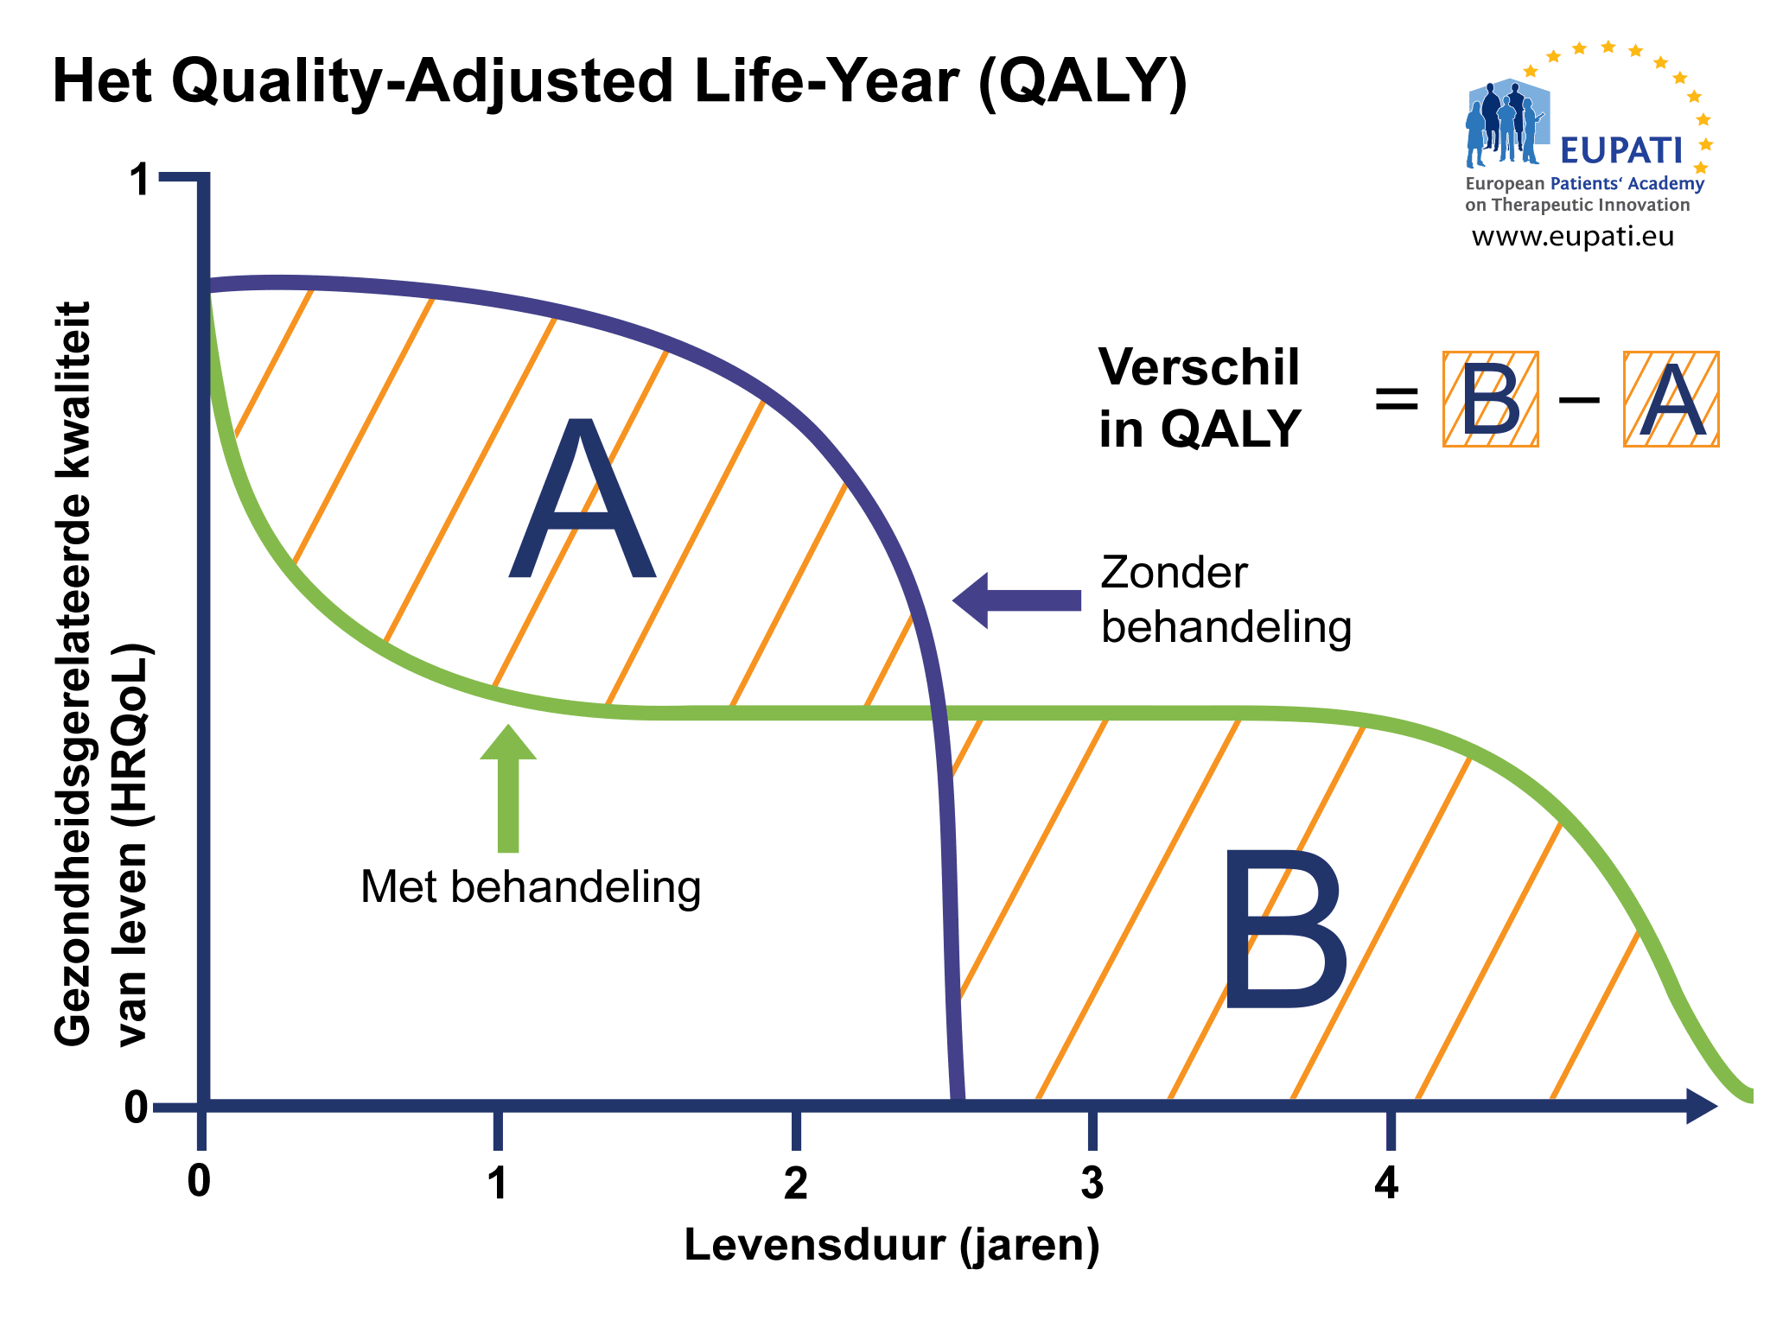
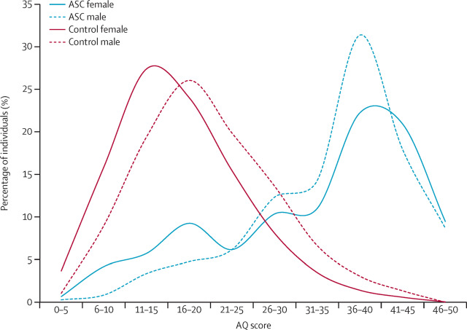
Behandeling; zelfdeterminatie bevorderen
van symptoom score
naar kwaliteit van leven

Slide 22
Is IHT-HIC model effectief?

Slide 23
IHT-HIC effect meting?

Slide 24
Reductie van 53% van klachten!

Slide 25
Effect van IHT-HIC niet gerelateerd aan:
-gender
-leeftijd
-classificatie
-aanvullende behandeling
-medicatie gebruik

Slide 26
Kwetsbaarheid is bij kinderen en jongeren vaak nog te beïnvloeden!

